Slide 1
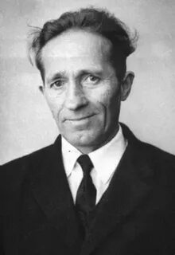
Учитель - ветеран

Slide 2
Байнов Александр Васильевич
Информация из учетнопослужной картотеки офицерского состава
Дата рождения: 06.11.1921
Звание: капитан
Поступил на службу: 15.10.1940
Окончил службу: __.08.1946
Электронный образ документа недоступен для просмотра. Оригинал документа находится в Центральном архиве Министерства обороны РФ

Slide 3
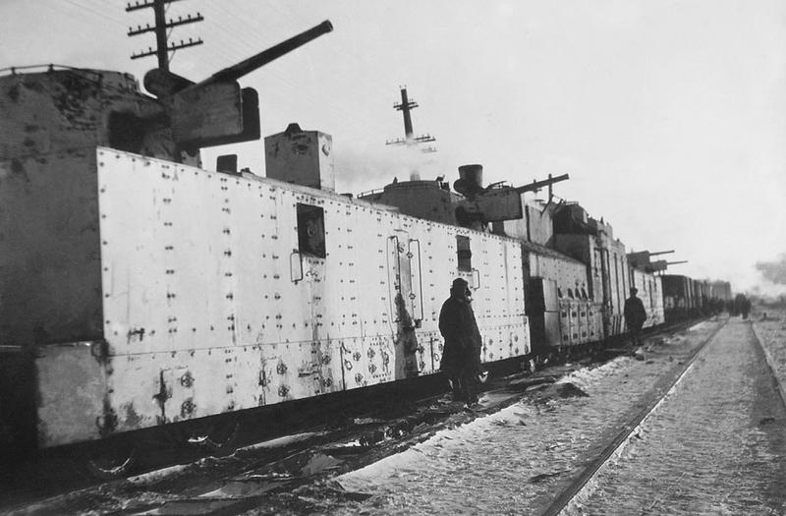
НКВД – Народный комиссариат внутренних дел СССР
ОДБП – Отдельный дивизион бронепоездов

Slide 4
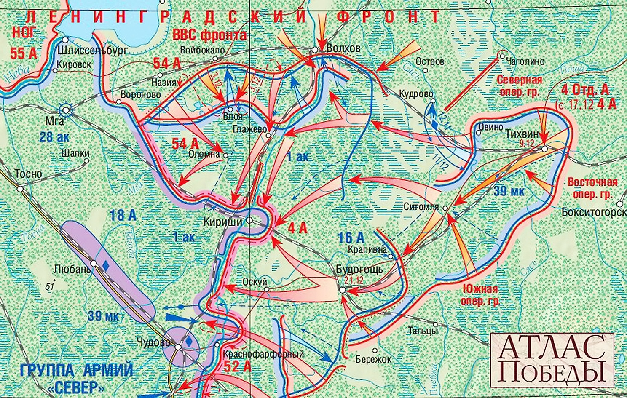
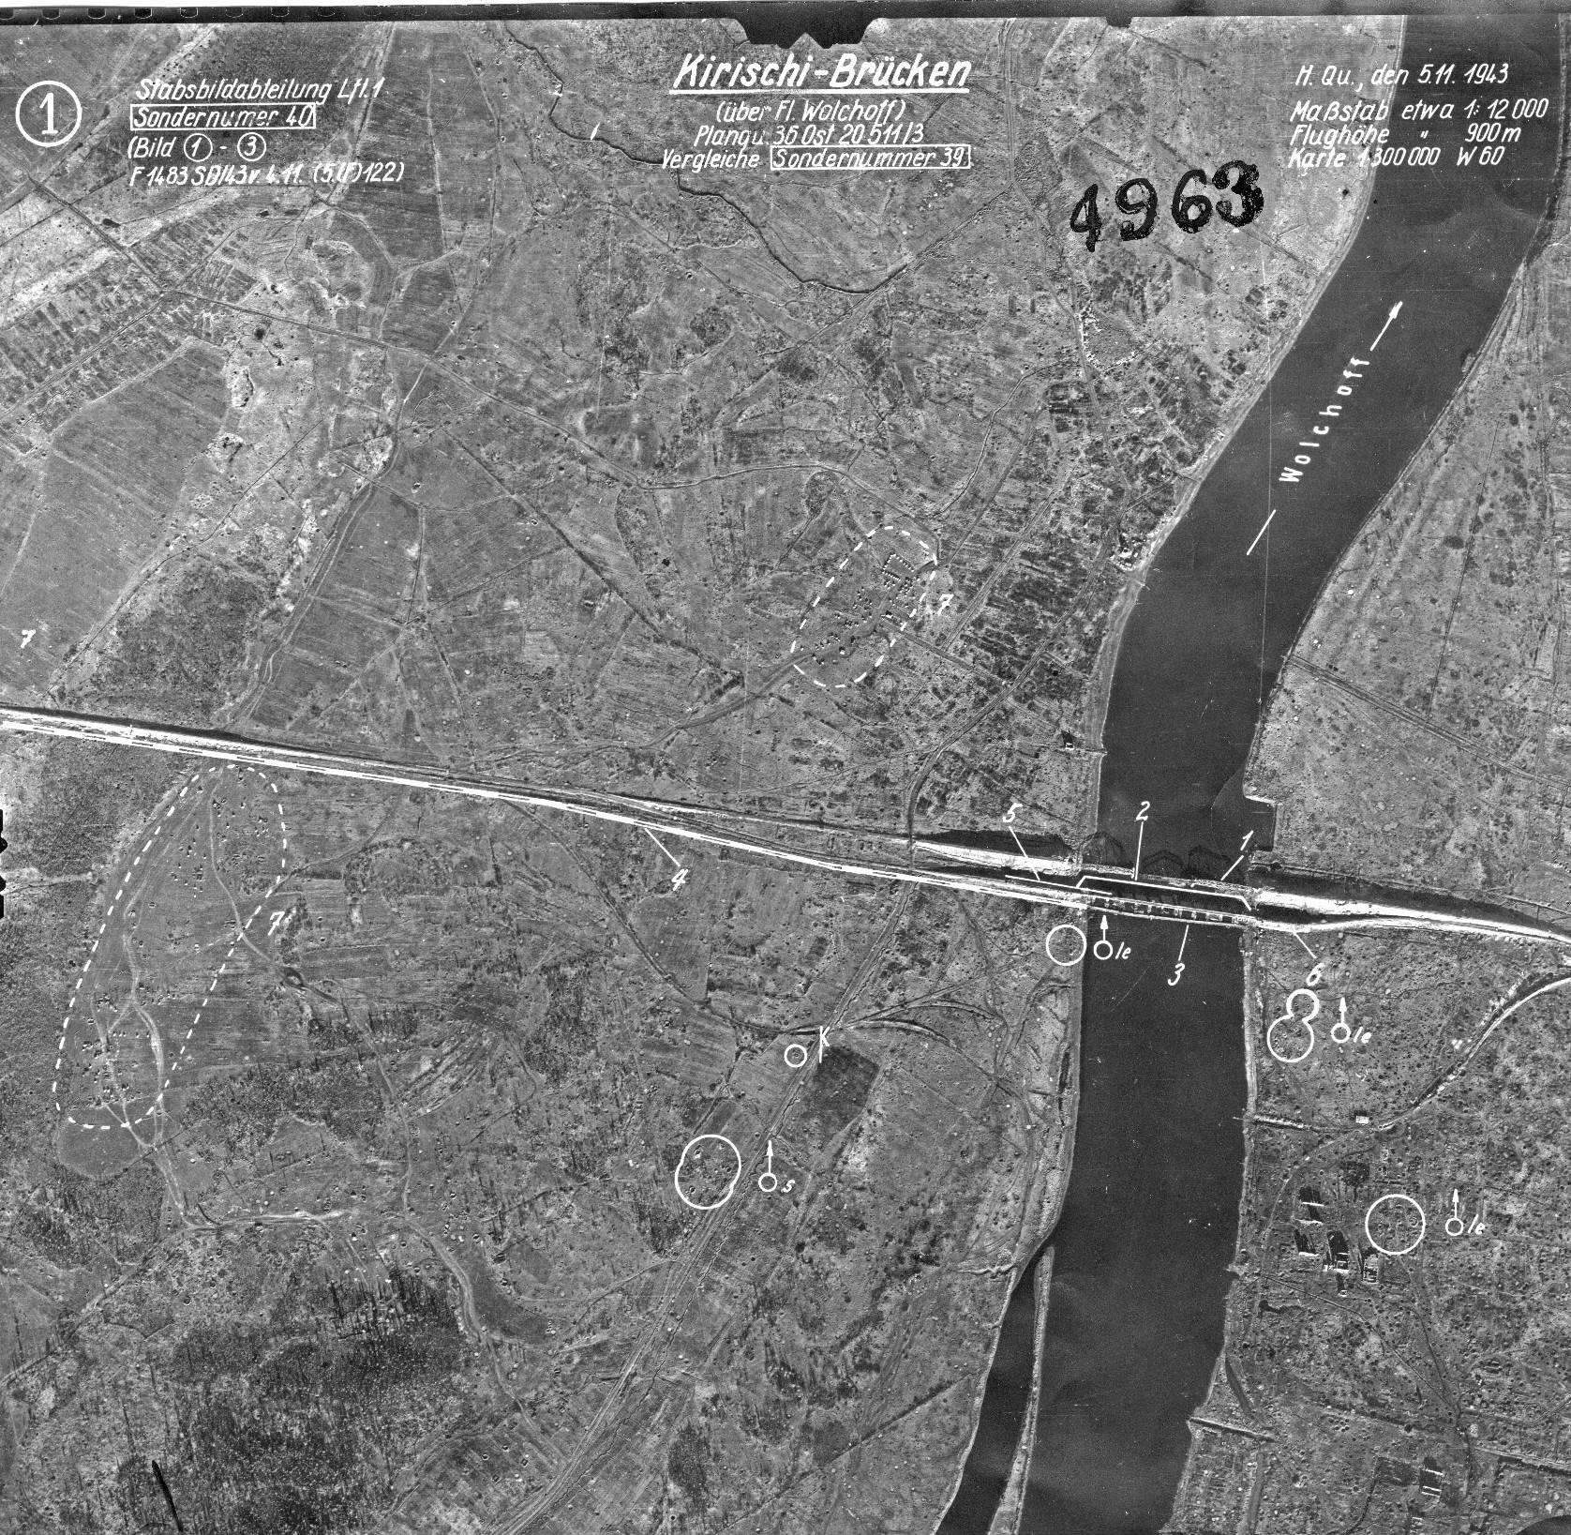
Кириши
Немецкая аэрофотосъёмка

Slide 5
Встреча отца и сына произошла под Ленинградом в 1944 году.
Она длилась всего 15 минут.

Slide 6
Военный путь Александра Байнова
Ленинград, Кириши
Ровно
Биробиджан

Slide 7
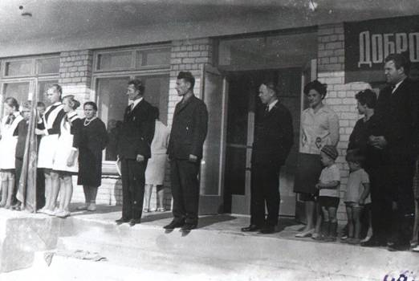
Открытие Бродовской средней школы посёлка Мартюш
31 августа 1969 года

Slide 8
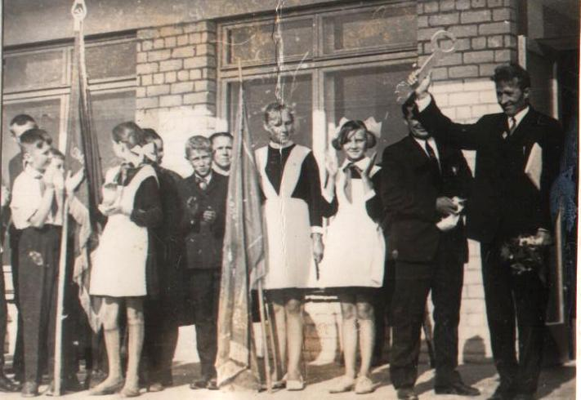
Директору школы
Байнову Александру Васильевичу вручён символический ключ от школы

Slide 9
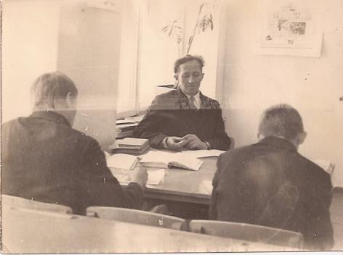
Урок истории

Slide 10
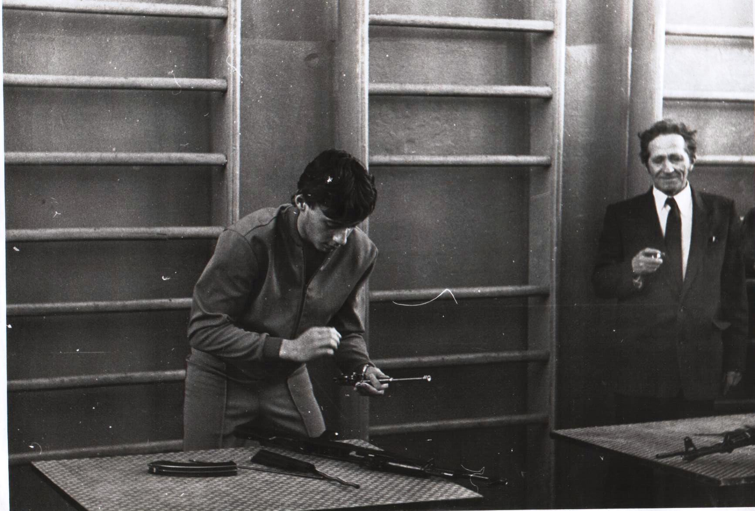
Александр Васильевич проводит
соревнования по начальной военной подготовке

